Slide 1
規劃與建議
製作人 : CK

Slide 2

現況-主機清單(營運端)
測試主機
服务器配置 | 用途
E6500-2G | 财务VPN服务器
E6500-2G | 财务VPN服务器
E6500-2G | 财务VPN服务器
E6550-2G | 财务VPN服务器
VPS-1 | knney香港vpn
E6550-2G | 香港VPN服务器
AP主機
服务器配置 | 用途
I3-2100-4G | 网站服务器
VPS-1G | 资讯平台
VPS-1G
VPS-1G | 市场部使用
E3-8G | 和记代理服务器
E3-8G | 和记前台
E3-8G | 和记网站
E5-16G | 和记后台
E5620-8G | MG的API服务器
E6500-4G | 和记图片服务器linux
E5-2640-16G | 客户追踪系统
X3430-2G | 主站
X3430-2G | DDOS
X3430-4G | 和记网站
E3-1230-4G | 和记后台（同步用）
E3-1230-8G
E6500-4G | 图片
L5420-8G
OA主機
服务器配置 | 用途
VPS-A | VPS
VPS-A | VPS
VPS-A | VPS
VPS-A | VPS
VPS-A | VPS
VPS-A | VPS
VPS-A | VPS
I3-8G | 技术测试服务器
VPS-A | VPS(市场部用)
I3-4G | 财务资金平台
X3430-4G | 客服系統 | 只需在台灣
X3430-4G | 客服系統 | 只需在台灣
DB主機
服务器配置 | 用途
E5410-16G | 管端数据
I5-750-8G | DATABAK
E5-2620-16G | DATABAK
E5-16G | 和记数据库
X3430-8G | 数据库
E3-1230-4G | 数据库
12 x 200G
Notes:
實際上IOPS
我們先假設每個I/O讀寫64KBps
IOPS = (MBps Throughput / KB per IO) * 1024
IOPS = (MBps Throughput /64) * 1024
故175000 KBps等於每秒多少個IOPS=
175000KBps =(175000/1024/64)*1024=175000KBps

Slide 3
建議分階段作業降低成本 Phase I

Slide 4







Internet
針對網路流量進行分析，如果有發現有已知的攻擊模式及行為進行阻擋
入侵偵測防禦
NGIPS
對正常流量進行分析，如果有已知的肉雞黑名單或其他模仿正常流量的攻擊行為進行阻擋
主營運端
DDoS攻擊防禦抑制區域
DDoS
Mitigation
3rd
Network
對Web Server進行隱藏，並且主動針對用戶的流量進行分配至服務較好的Web服務器，並可分散各服務器的負載
SSL VPN
Firewall
Web
AP
負載平衡分配
GSLB/SLB
SLB
駭客利用正常的連線行為進行漏洞的尋找，此時網站應用防火牆(WAF)就是保護Web應用被入侵，進行記錄、阻擋
安全防火牆政策管控
L7 WAF/DB安全控管
WAF
DAM
駭客利用正常的連線行為對數據庫進行漏洞的尋找，此時數據庫稽核模組會對所有行為進行記錄、阻擋
Web Servers
DB servers
AP Servers
SAN Storage

Slide 5
此作法的效益及優勢
1.從流量到個人的行為都可以進行調配及限制，並且所有網路行為都被詳實記錄與稽核，可避免外在或內部有心人士進行滲透及破壞並且方便日後尋找問題
2.依此規劃雖然各個功能結點並未有備援機制，但是若發生異常時該功能暫時失去效用，在規劃內的設備有透通模式，降低對服務的影響時間及範圍
3.所有應用網站、後台、數據庫、第三方，都透過防火牆進行嚴密的控制與隔離，只允許正常並經過同意的需求進行連線

Slide 6
缺點
1.網路端各節點的設備無備援機制，如果發生異常將會造成對外服務短暫停滯，但由於工程人員與機房之間距離較短，預計發生狀況時能夠在30~60分鐘內恢復服務，設備送修須視損壞情況，時間無法估算
2.簡易架構由於沒有包含異地備援(菲律賓)，所以當台灣區海纜或是整體機房發生異常，也會導致暫時無法提供服務
3.建議Phase II進行補強，可在日後將備援機制補齊，如果對服務要求更高，可以另外建立異地備援，並且強化服務

Slide 7
建置費用
以上價格非最終價格，台灣詢價方式
1.確認架構、硬體、規格後，請廠商報價(第一次通常是牌價)
2.將價格發給三家廠商進行第二次報價
3.挑選價格最低、服務最好的廠商
4.進行第三次議價
5.最後成交價
如果不需要DB稽核的功能，可以拿掉，再減少300萬左右的金額(DB稽核，能夠記錄及偵測DB的所有行為並進行過濾阻擋)

Slide 8
網路架構環境建置 Phase II

Slide 9

Internet
Internet
入侵偵測防禦
OA VM Servers
NGIPS
NGIPS
IPSec
SSL VPN
主營運端
DDoS攻擊防禦抑制區域
異地營運端
DDoS
Mitigation
DDoS
Mitigation
3rd
Network
SSL VPN
Firewall
Web
AP
Web
AP
Firewall
SSL VPN
負載平衡分配
GSLB/SLB
SLB
SLB
GSLB/SLB
SLB
SLB
安全防火牆政策管控
L7 WAF/DB安全控管
WAF
DAM
WAF
DAM
Web Servers
DB servers
AP Servers
L3VPN
Web Servers
DB servers
AP Servers
Mgt
SAN Storage
Router
Router
SAN Storage

Slide 10
縱深防禦概念與本案關係
GSLB/SLB +DNSSec強化服務高可用性
Nexus Guard DDoS清洗服務
Internet
Internet Security Zone
入侵偵測防禦
DDoS攻擊防禦/抑制區域
FW vSYS
每個區域都須要經過防火牆的政策控管
Web Zone
網頁服務伺服器負載平衡
SSL卸載、強化網頁安全(WAF)、HTTP RAM快取、效能優化機制
FW vSYS
每個區域都須要經過防火牆的政策控管
AP Zone
應用服務伺服器負載平衡
FW vSYS
每個區域都須要經過防火牆的政策控管
DB Zone
資料庫安全與稽核，確保關鍵資料
資料庫叢集架構與異地主備機制
資料庫網路端負載平衡

Slide 11
網路線路規劃

Slide 12
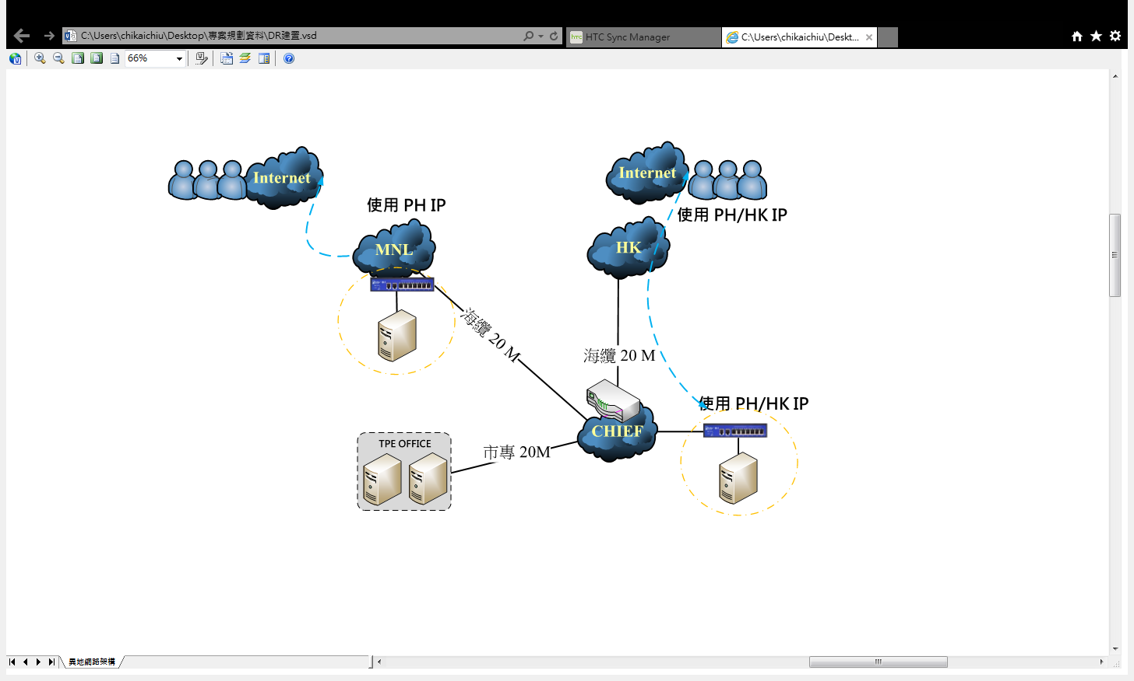
線路架構規劃
項次6
現在公司經常遇到問題
1.後台開啟慢，查詢速度慢，甚至無法開啟
2.財務VPN連線慢，導致無法提供客戶最好服務
項次4、5
項次3
此架構優勢
1.專線服務品質穩定，非共用網路，也方便問題釐清
2.WEB服務設定為菲律賓IP，躲避中國公安查緝
3.機房建置在台灣，增加查緝困難
4.網路串接起來，方便資訊安全管控
5.透過台灣業者出面租用，為安全更增加保護
6.採用香港線路並且對中國路由最佳化，中國客戶能得到最好的服務
項次7
項次2
項次1

Slide 13
線路價格
以上價格非最終價格，台灣詢價方式
1.確認架構、硬體、規格後，請廠商報價(第一次通常是牌價)
2.將價格發給三家廠商進行第二次報價
3.挑選價格最低、服務最好的廠商
4.進行第三次議價
5.最後成交價

